Slide 1
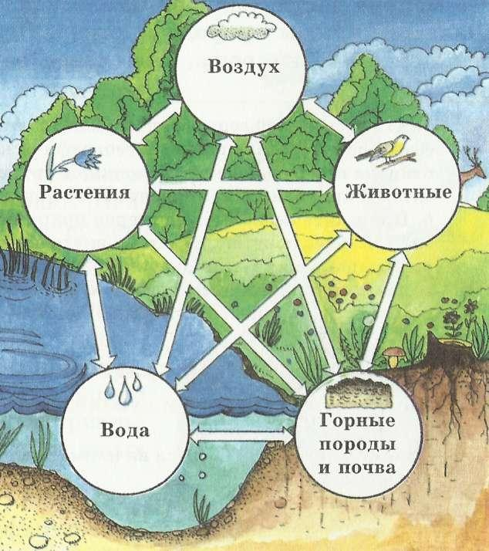
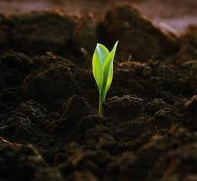
Воздействие организмов на земные оболочки

Slide 2
Цели и задачи:
Сформировать представление о целостности географической оболочки

Slide 3
Проверка знаний
Почему кит при передвижении в океане затрачивает
меньше усилий, чем даже маленькое животное на суше
2. Что является источником кислорода в океанах и морях?
3. Благодаря чему существуют живые организмы на больших
глубинах
4. В какой части океана наибольшее количество живых
организмов
1) на склонах; 2). шельфе; 3). ложе океана
5. Какими живыми организмами в основном питаются рыбы?

Slide 4
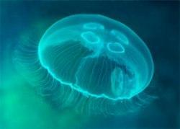
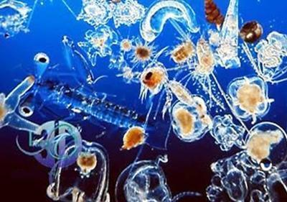
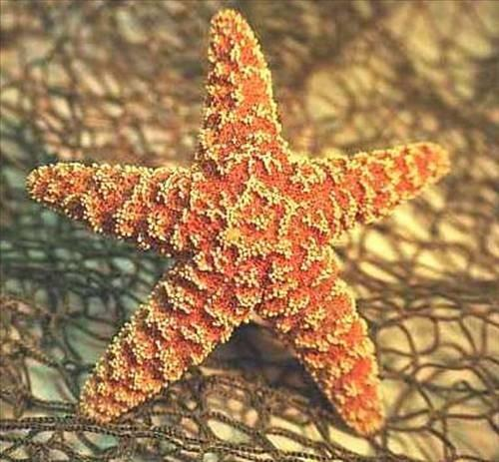
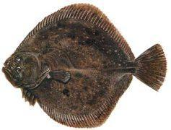
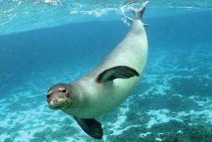
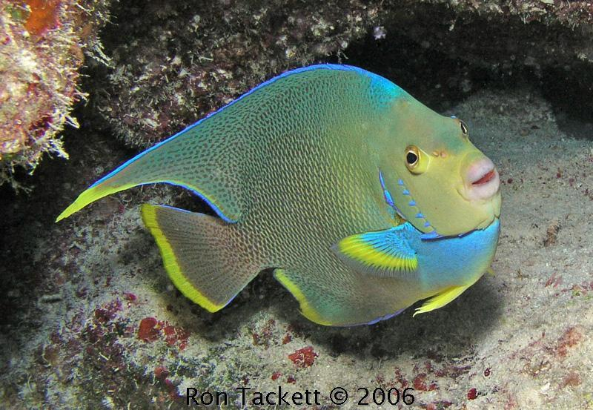
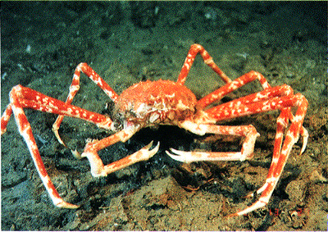
Проверка знаний
6. Заполните таблицу
Группы организмов, населяющих Мировой океана
 | Нектон
1
4
6
3
2
5
7

Slide 5
Воздействие организмов на атмосферу
Земные оболочки. | Примеры влияния живых организмов на оболочки:
Атмосфера
Гидросфера
Литосфера
Почва

Slide 11
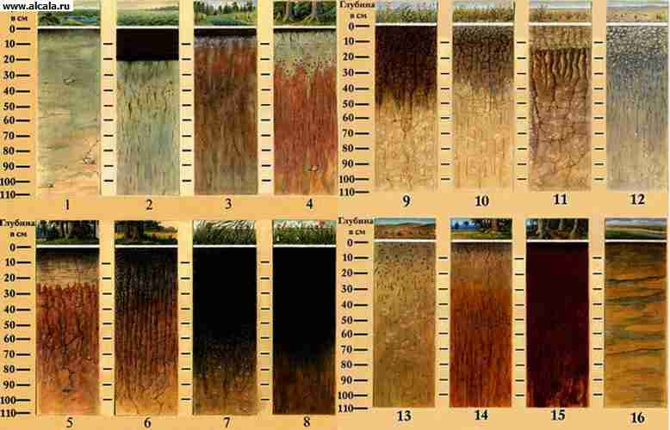
Почва. 1. Тундровая глеевая. 2. Торфяно-болотная. 3. Подзолистая. 4. Дерново-подзолистая. 5. Болотно-подзолистая. 6. Серая лесная. 7. Чернозем типичный. 8. Лугово-черноземная. 9. Каштановая. 10. Бурая пустынно-степная. 11. Солонец. 12. Солончак. 13. Серозем. 14. Желтозем. 15. Краснозем. 16. Аллювиально-дерновая.

Slide 12
Выводы
атмосфера
литосфера
Выделяют кислород
Образуют горные породы
Разрушают горные породы
Поглощают углекислый газ
Организмы
Образуют горные породы
Выделяют кислород
Образуют гумус
Разлагают органические остатки
гидросфера
почва

Slide 13
Домашнее задание
§ 49; Повторить §§46-48

